Slide 1

CHÀO MỪNG CÁC CON
ĐẾN VỚI TIẾT ĐẠO ĐỨC LỚP 2

Slide 2
? Giờ học Đạo đức tuần trước các em học bài gì?
- Giờ học Đạo đức tuần trước em học bài Em yêu quê hương (T1)
Ở tiết học trước, các em đã được tìm hiểu những việc làm để thể hiện tình yêu đối với quê hương. Trong tiết học hôm nay các em cùng củng cố, khắc sâu kiến thức đã học và thực hành xử lý tình huống cụ thể.

Slide 3

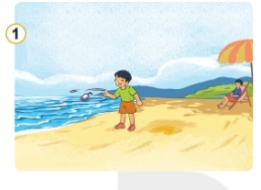
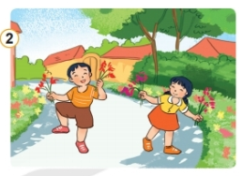
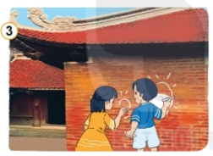

Việc nào nên làm, không nên làm thể hiện tình yêu quê hương? Vì sao?
Các em hãy quan sát tranh, lựa chọn việc nào nên làm, việc nào không nên làm để thể hiện tình yêu quê hương. Sau đó hãy chia sẻ cho người thân hoặc trao đổi với bạn qua in-tơ-nét và giải thích vì sao.

Slide 4
Việc không nên làm
Việc không nên làm
Vứt rác bừa bãi
Hái hoa

Slide 5
Việc nên làm
Việc không nên làm
Việc nên làm
Vẽ lên tường khu di tích lịch sử.
Hát ca ngợi quê hương.

Slide 6
Giữ gìn và phát huy truyền thống quê hương, chăm sóc cây và hoa ở đường làng ngõ xóm, giữ vệ sinh,… là những việc em nên làm để thể hiện tình yêu quê hương; vứt rác bừa bãi, hái hoa ven đường làng, vẽ lên khu di tích,… là những việc em không nên làm.
Em hãy kể thêm những việc em đã làm để thể hiện tình yêu quê hương với người thân hoặc bạn bè nhé!

Slide 7
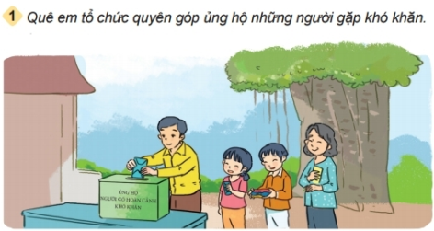
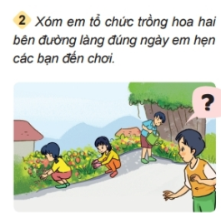
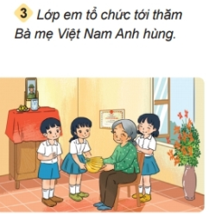
Em sẽ làm gì trong các tình huống sau ?
Các em hãy quan sát tranh, đọc các tình huống và nêu cách xử lí. Sau đó hãy chia sẻ cho người thân hoặc trao đổi với bạn.

Slide 8
Em có thể:
- Ủng hộ sách vở, quần áo cũ vẫn còn sử dụng được.
- Tham gia tích cực, tuyên truyền đến mọi người.
Nếu quê em tổ chức quyên góp ủng hộ những người gặp khó khăn em sẽ làm gì?

Slide 9
Em có thể:
- Hẹn các bạn hôm khác.
- Rủ các bạn cùng tham gia.
Xóm em tổ chức trồng hoa hai bên đường làng đúng ngày em hẹn các bạn đến chơi em sẽ làm gì?

Slide 10
Em có thể:
- Hăng hái đi cùng.
- Hỏi han, quan tâm tới các Bà mẹ Việt Nam Anh hùng.
Lớp em tổ chức tới thăm Bà mẹ Việt Nam Anh hùng em sẽ làm gì?

Slide 11

VẬN DỤNG
Sau giờ học, em hãy chia sẻ với người thân, bạn bè những việc em đã làm và sẽ làm để thể hiện tình yêu quê hương.

Slide 12











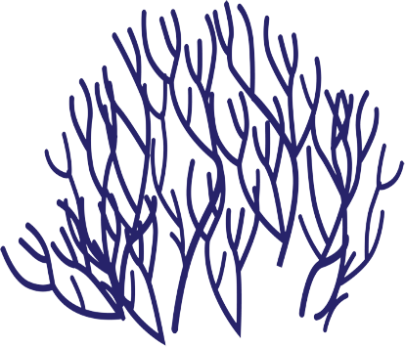











THÂN ÁI, CHÀO CÁC CON

